Slide 1
Enkapsulasi
Minggu ke-3 PBO

Slide 2
Overview
Enkapsulasi
Definisi
Tujuan
Mekanisme
Access Level Modifier
Setter & Getter
Notasi pada UML Class Diagram
Constructor

Slide 3
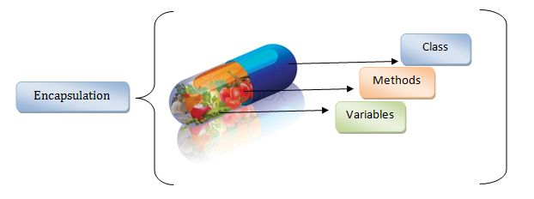
Enkapsulasi

Slide 4
Enkapsulasi
Definisi:
Penyatuan/penggabungan atribut dan method dari suatu objek menjadi suatu kesatuan
Pembatasan akses langsung terhadap komponen dari suatu objek

Slide 5
Tujuan Enkapsulasi
Penyembunyian struktur internal dari suatu objek → information hiding/data hiding
Melindungi atribut dari perubahan di luar class secara random. Atribut dapat dibuat menjadi read-only atau write-only
Mempermudah implementasi perubahan requirements
Mempermudah pengujian unit sistem

Slide 6
Mekanisme Enkapsulasi
Enkapsulasi bisa dilakukan dengan mengeset access level modifier menjadi private sehingga tidak dapat diakses secara langsung di luar class
Menyediakan getter dan setter sebagai cara untuk mengakses atau memodifikasi private attribute

Slide 7
Access Level Modifier
Terdapat 4 access level modifier yaitu:
public – dapat diakases dari mana saja
protected – dapat diakases di luar package asal merupakan subclass (inherit terhadap class nya)
no modifier (package-private) – hanya dapat diakses di dalam package yang sama
private – hanya dapat diakses di dalam kelas yang sama
Class hanya memiliki 2 jenis access level modifier yaitu public dan no modifier

Slide 8
Akses Modifier
Modifier | Class | Package | Subclass | Outside Package
public | v | v | v | v
protected | v | v | v
no modifier | v | v
private | v

Slide 9
Setter dan Getter
Getter
Public method yang berfungsi mengembalikan nilai dari atribut private
Ada return value
Setter
Public method yang berfungsi untuk memanipulasi nilai dari atribut private
Tidak ada return value

Slide 10
Tanpa Enkapsulasi
public class MobilDemo{
public String merek;
public int kecepatan;
}
public class MotorDemo {
public static void main(String[] args){
Mobil mobil1 = new Mobil();
mobil1.merek = “Suzuki”;
mobil1.kecepatan = 100;
System.out.println(mobil1.merek);
System.out.println(mobil1.kecepatan);
}
}

Slide 11
Dengan Enkapsulasi
public class Motor {
private String merek;
private int kecepatan;
public void setMerek(String merek){
this.merek = merek;
}
public String getMerek(){
return merek;
}
public void setKecepatan(int kecepatan){
this.kecepatan = kecepatan;
}
public int getKecepatan(){
return kecepatan;
}
}
public class MotorDemo {
public static void main(String[] args){
Mobil mobil1 = new Mobil();
mobil1.setMerek(“Suzuki”);
mobil1.setKecepatan(100);
System.out.println(mobil1.getMerek());
System.out.println(mobil1.getKecepatan());
}
}

Slide 12
Read-Only & Write-Only Attribute
Read-only attribute → hanya memiliki getter, tetapi tidak memiliki setter
Write-only attribute → hanya memiliki setter, tetapi tidak memiliki getter

Slide 13
Notasi Pada UML Class Diagram
Anggota
- nama: String - alamat: String
+ getNama(): String + setNama(newNama: String): void + getAlamat(): String + setAlamat(newAlamat: String): void

Slide 14
Notasi Pada UML Class Diagram
Notasi access level modifier pada UML class diagram adalah sebagai berikut:
Tanda plus (+) untuk public
Tanda pagar (#) untuk protected
Tanda minus (-) untuk private
Untuk no-modifier tidak diberi notasi

Slide 15
Constructor
Method yang digunakan untuk menginstansiasi objek dari suatu class
Beberapa aturan deklarasi constructor:
Nama constructor harus sama dengan nama class
Constructor tidak memiliki return type

Slide 16
Constructor
Contoh
public class Anggota {
private String nama;
private String alamat;
private float simpanan;
//constructor
Anggota(String nama, String alamat){
this.nama = nama;
this.alamat = alamat;
this.simpanan = 0;
}
}

Slide 17
Instansiasi Objek
public class KoperasiDemo {
public static void main(String[] args) {
Anggota anggota1 = new Anggota("Iwan","Jalan Mawar");
anggota1.setNama("Iwan Setiawan");
anggota1.setAlamat("Jalan Sukarno Hatta no 10");
anggota1.setor(100000);
}
}

